Slide 1
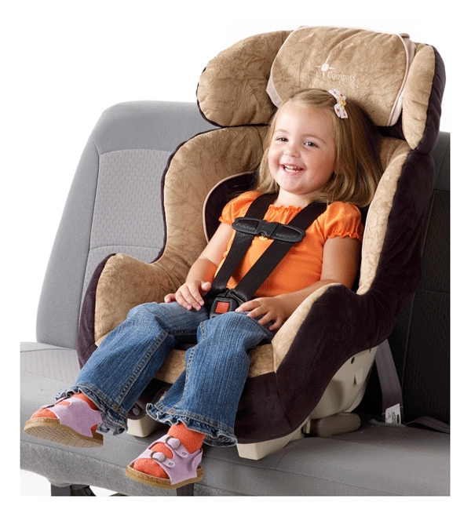
Ребенок учится тому,
Что видит у себя в дому:
Родители пример ему.
С.Брант

Slide 2
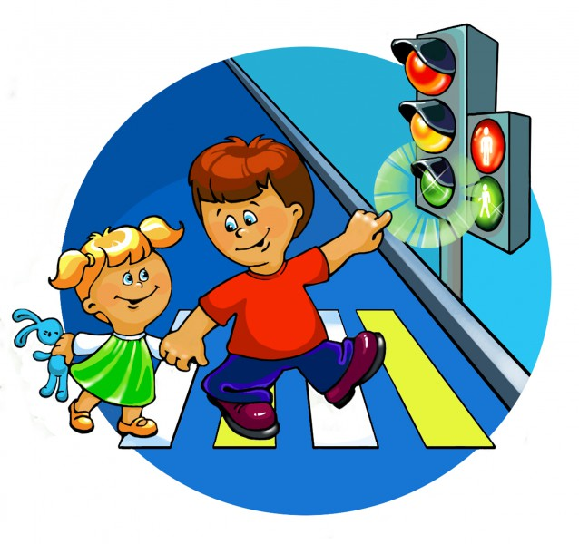
«Добрая дорога Детства»

Slide 3
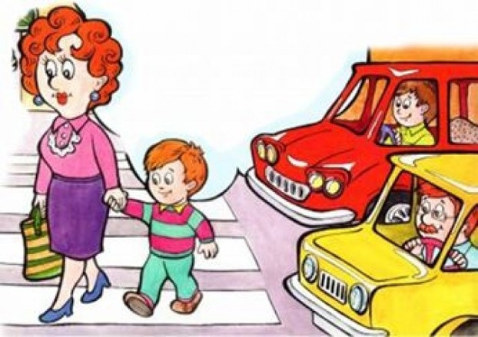
«Почему мы об этом говорим?»

Slide 5
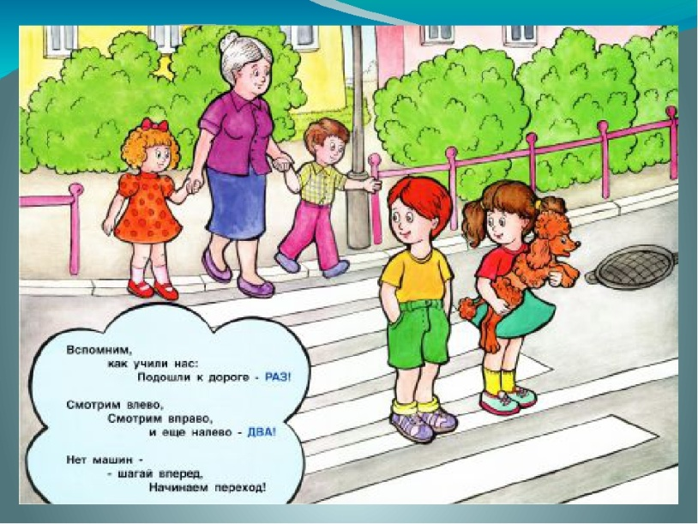
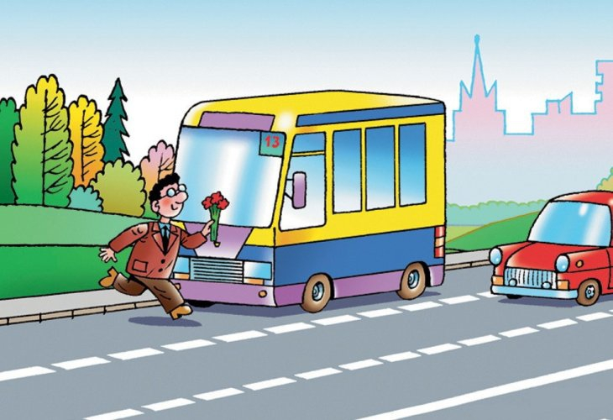
«Я в ответе за жизнь пассажиров»
Учит слово (знания), а воспитывает дело (поведение).

Slide 6
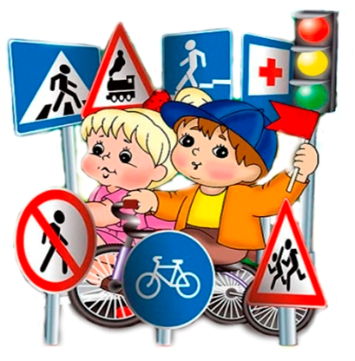
«Осторожно, дети! «Страх – плохой учитель!»

Slide 7
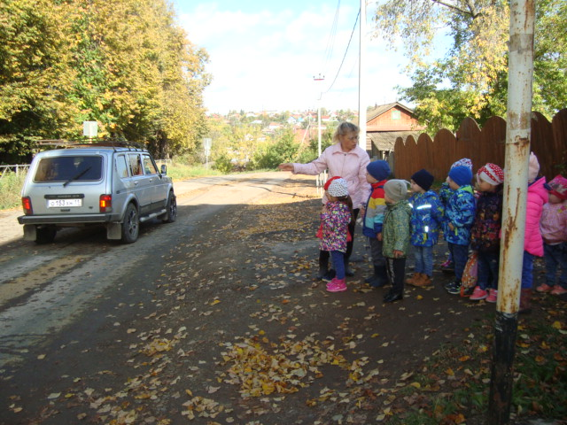
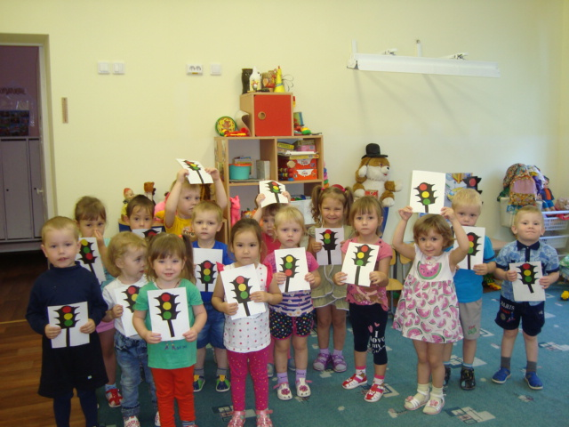
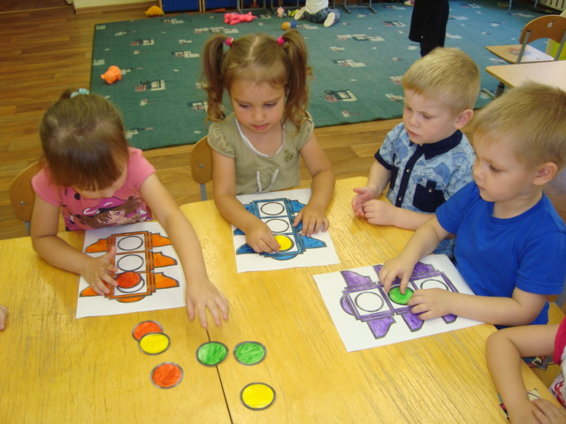
«Учимся играя. Играем, понимая»

Slide 8
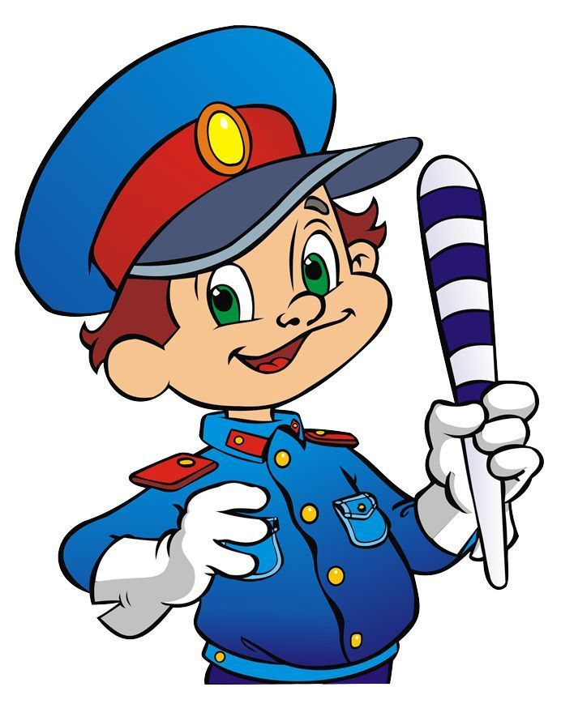
Помните, что главный учитель – это, прежде всего, личный пример взрослых, а родителей в первую очередь.

Slide 9
СПАСИБО ЗА ВНИМАНИЕ!

